Slide 1
Spremenljivke

Slide 2
Spremenljivke
Prostor, kjer hranimo vrednosti
Ime
  Črka, števka, _
  Prvi znak je črka
  Presledkov v imenu ne sme biti!
  Imena se morajo razlikovati (lokalnost … a več o tem kasneje)
  Male, velike črke so pomembne
Imena naj povedo, kaj je v spremenljivki
  a, b, c, x1, x2 ...
  starost, številkaČevljev, prevoženiKm ...
Začnemo z malo črko
“kamelja” notacija

Slide 3
Deklaracija
V pythonu spremenljivk ne deklariramo
  V nasprotju z nekaterimi drugimi jeziki (pascal, C#, java …)
  Ne napovemo pred prvo uporabo
  Enostavno jim priredimo vrednost (in jo s tem ustvarimo)
V isti spremenljivki lahko nekaj časa hranimo
  Števila, nato
  Nize, pa spet števila ...
  Tega ne počnemo!
    A formalno bi lahko

Slide 4
Prireditveni stavek
V spremenljivko shranimo vrednost
  x = 10
  starost = 25 + 2 * 8
Oblika
imeSpremenljivke = izraz
Izračuna se vrednost izraza. Dobljena vrednost se shrani v spremenljivko.
Če spremenljivka nastopa v izrazu – vrednost, ki jo hranimo v spremenljivki
  x = 10 # v x smo shranili 10
  y = 3 * x + 5 # izračunamo izraz: 3 krat število, ki
  # je shranjeno v x in to povečamo za
  # 5. Dobljeni rezultat shranimo v y.
x = x + 1
  Vrednost shranjeno v x povečamo za 1!
Zakaj:
  Izračunamo izraz: Tisto, kar je shranjeno v x, povečamo za 1.
  Dobljeni rezultat spet shranimo v x
KOMENTARJI

Slide 5
Komentarji
Opombe, ki so namenjene le človeku, ki si ogleduje datoteko .py
Prevajalnik (no ja, tolmač) jih NE upošteva (kot da jih ni)
# Komentar se konča v vrstici
Oblika programa
  presledki, zanki okoli operatorjev, …
  nepomembno za prevajalnik
  zelo pomembno za človeka
  prehodi v novo vrsto, zamikanje
    V Pythonu zelo pomembno in je del sintakse!

Slide 6
Realna števila (decimalna števila)
Realna števila (decimalna števila)
Decimalna pika.
Nenatančnost
  Dvojiški zapis
  Končno število decimalk
  0.1 se ne da napisati točno v dvojiškem sistemu
x = 10.2
V spremenljivki x hranimo decimalno število 10.2.
Operacije: +, -, *, /
Funkcije
  Razred math
  import math
  math.sin(0.5), math.sqrt(15), ...
  abs ni v math!
    abs(-12)

Slide 7
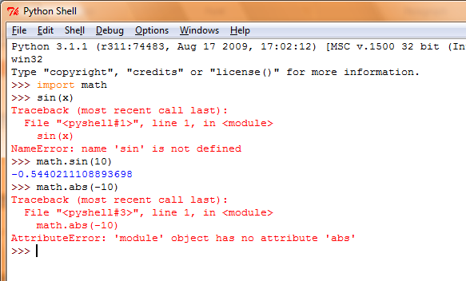
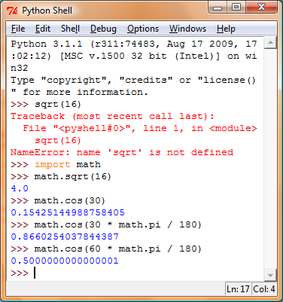
Uporaba matematičnih funkcij

Slide 8
Izpis vrednosti spremenljivke
print(x)
Izpiši vrednost izraza!
Vrednost izraza x je vrednost spremenljivke x.
print(math.sqrt(x) + 1)
  Izračuna se vrednost izraza.
  Dobljena vrednost se pretvori v niz
    Ker je to število – zapis tega števila kot zaporedja znakov
    Izpis tega niza na zaslon.

Slide 9
Zgled: Iz števila 38 naredimo 83!
Shranimo število
    stevilo = 38
Določimo enice
    enice = stevilo % 10
Določimo desetice
    desetice = stevilo // 10
Naredimo novo število
    novoStevilo = enice * 10 + desetice

Slide 10
Zložimo v program
Nova uporaba
  Kako iz 27 narediti 72?
  Le zamenjamo prireditveni stavek
    stevilo = 27

Slide 11
Menjava vrednosti dveh spremenljivk
Pogost opravek v programiranju je menjava vrednosti dveh spremenljivk.
Denimo, da imamo dve spremenljivki x in y. Programerji začetniki pogosto mislijo, da se njuni vrednosti zamenja takole:
    x = y
    y = x
Kaj se zares zgodi, ko se izvedeta ta ukaza?
Kako se zamenja vrednost dveh spremenljivk?
Namig: uporabi tretjo, pomožno spremenljivko.
V Pythonu gre tudi takole
  x, y = y, x

Slide 12
Poraba bencina
Ko sem se zjutraj peljal v Ljubljano, sem moral natočiti gorivo
Prevozil sem 712 km in natočil 52,2 l goriva
Koliko je bila poraba v l / 100km?
Spremenljivke (imena?)
  prevozeniKm
  litri, poraba

Slide 13
Poraba bencina
  Izračunamo porabo
    poraba = litri / prevozeniKm * 100
  Izpišemo rezultat
    print(...

Slide 14
Poraba bencina - program
litri = 52.2
prevozeniKm = 712
poraba = litri / prevozeniKm * 100
izpis = "Če si prevozil " + str(prevozeniKm )+ "km in porabil "
izpis = izpis + str(litri) + " goriva,\nje poraba " + str(poraba)
izpis = izpis + " l na 100km"
print(izpis)

